Slide 1

SỞ GIÁO DỤC VÀ ĐÀO TẠO HÀ NỘI
MÔN TOÁN 7

Slide 2
SỞ GIÁO DỤC VÀ ĐÀO TẠO HÀ NỘI
TIẾT 53:
TÍNH CHẤT BA ĐƯỜNG TRUNG TUYẾN CỦA TAM GIÁC

Slide 3
TÍNH CHẤT BA ĐƯỜNG TRUNG TUYẾN CỦA TAM GIÁC
1. ĐƯỜNG TRUNG TUYẾN CỦA TAM GIÁC
- Đoạn thẳng AM nối đỉnh A của tam giác ABC với trung điểm M của cạnh BC gọi là đường trung tuyến (xuất phát từ đỉnh A hoặc ứng với cạnh BC) của tam giác ABC.
A
P
N
G
Chú ý:
C
M
B
- Đường thẳng AM cũng được gọi là đường trung tuyến.
- Một tam giác có ba đường trung tuyến.

Slide 4
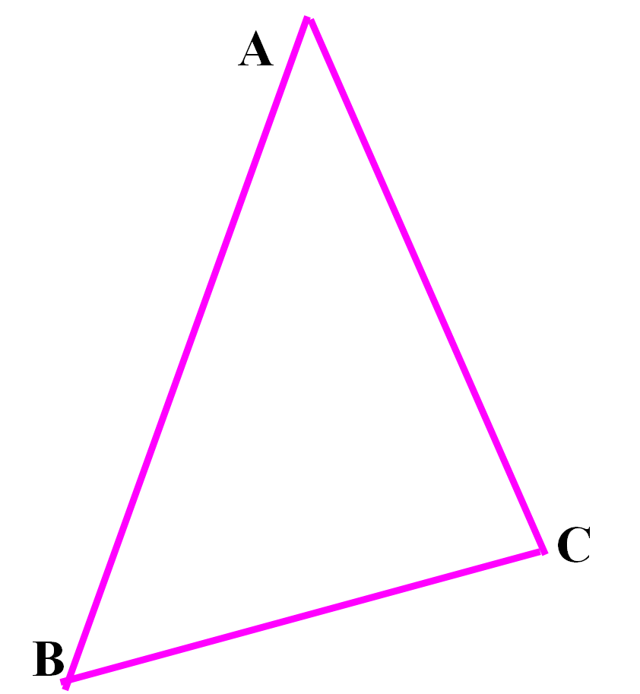
Dựa vào hình vẽ, tìm xem các tỉ số sau bằng bao nhiêu ?
E
F
G
Hãy so sánh 3 tỉ số trên ?
D

Slide 5




2. TÍNH CHẤT BA ĐƯỜNG TRUNG TUYẾN CỦA TAM GIÁC
Định lí (SGK/66)
a) Tính chất:
- Ba đường trung tuyến của một tam giác cùng đi qua một điểm, điểm đó được gọi là trọng tâm của tam giác.
- Trọng tâm của tam giác cách mỗi đỉnh một khoảng
bằng độ dài đường trung tuyến đi qua đỉnh ấy.
$$\frac{2}{3}$$
A
Trong tam giác ABC:
+) Các đường trung tuyến AD, BE, CF cùng đi qua điểm G (hay đồng quy tại điểm G)
F
E
Điểm G gọi là trọng tâm của tam giác ABC
G
$$AG=\frac{2}{3}AD$$
$$BG=\frac{2}{3}BE$$
$$CG=\frac{2}{3}CF$$
+)
;
;
B
D
C

Slide 6


2. TÍNH CHẤT BA ĐƯỜNG TRUNG TUYẾN CỦA TAM GIÁC
b) Cách xác định trọng tâm của một tam giác
Cách 1
Cách 2
A
A
P
N
G
G
C
M
B
C
M
B
Vẽ hai trung tuyến BP và CN của $∆ABC$
Vẽ trung tuyến AM
Lấy G là giao điểm của BP và CN
$$AG=\frac{2}{3}AM$$
Lấy điểm G trên AM sao cho

Slide 7

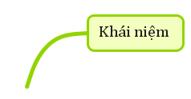

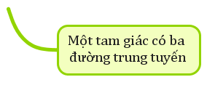
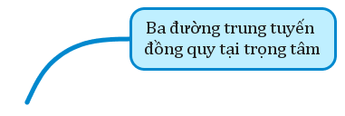
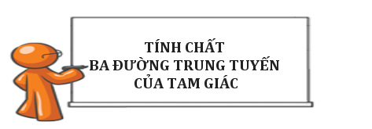

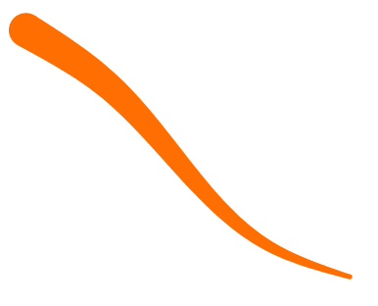
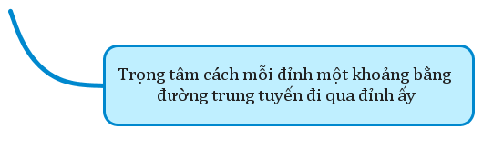

A
P
N
G
C
M
B
$$\frac{2}{3}$$
A
A
P
N
G
G
C
B
C
M
B

Slide 8






III. BÀI TẬP
Bài 24 (SGK/66): Cho hình 25. Hãy điền số thích hợp vào chỗ trống trong các đẳng thức sau:
$$\frac{2}{3}$$
$$\frac{3}{2}$$
a)
MG = ...... MR
b)
NS = ...... NG
M
$$\frac{1}{3}$$
GR = ...... MR
$$3$$
NS = ...... GS
S
G
$$\frac{1}{2}$$
$$2$$
GR = ...... MG
NG = ...... GS
N
R
P
Hình 25

Slide 9
HƯỚNG DẪN VỀ NHÀ
Ôn tập các kiến thức vừa học
Làm bài tập 23, 26, 27 trong SGK trang 66, 67
Chuẩn bị tiết sau Luyện tập

Slide 10
III. BÀI TẬP
Bài 2: Cho tam giác ABC cân tại A có hai đường trung tuyến BD và CE cắt nhau tại G
a) Chứng minh rằng: BD = CE và tam giác BGC cân

Slide 11


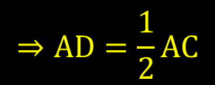


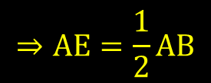







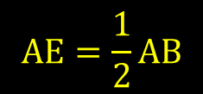





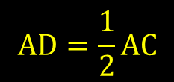





Bài 2:
A
a) Chứng minh BD = CE
Vì $ΔABC$ cân tại A (gt)
$$⇒$$
$$AB=AC$$
Mà BD là trung tuyến của $∆ABC$ (gt)
$$⇒A\text{D}=\frac{1}{2}AC$$
$⇒$ D là trung điểm AC
Sơ đồ phân tích
D
E
CE là trung tuyến của $∆ABC$ (gt)
G
BD = CE
$$⇒A\text{E}=\frac{1}{2}AB$$
$⇒$ E là trung điểm AB
$$⇒AD=AE$$
$$∆ABD=∆ACE$$
Xét $∆ABD và ∆ACE có:$
B
C
$$\hat{A} chung$$
$ΔABC$ cân tại A
$AB=AC$ (cmt)
$AB=AC$
$$∆ABC cân tại A$$
$$\hat{A} chung$$
BD, CE là các đường trung tuyến
$AD=AE$ (cmt)
$$AD=AE$$
BD, CE cắt nhau tại G
$$⇒∆ABD=∆ACE (c.g.c)$$
GT
$⇒$BD = CE (2 cạnh tương ứng)
Trong một tam giác cân, hai đường trung tuyến ứng với hai cạnh bên thì bằng nhau
$$A\text{D}=\frac{1}{2}AC$$
$$AB=AC$$
a) BD = CE và $∆BGC cân$
$$AE=\frac{1}{2}AB$$
KL

Slide 12


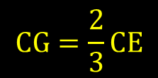
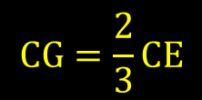

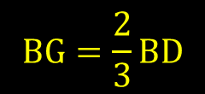
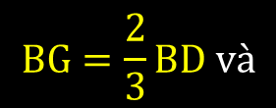






Bài 2:
A
a) Chứng minh $∆BGC cân$
Xét $∆ABC có$:
BD là trung tuyến (gt)
D
CE là trung tuyến (gt)
E
BD giao CE tại G
Sơ đồ phân tích
G
$⇒$ G là trọng tâm $∆ABC$
$$∆BGC cân$$
$$BG=\frac{2}{3}B\text{D} \text{v}\text{à}$$
$$CG=\frac{2}{3}CE$$
$$⇒$$
$$BG=CG$$
B
C
Mà BD = CE (cmt)
$$⇒BG=CG$$
$ΔABC$ cân tại A
BD, CE là các đường trung tuyến
$$⇒∆BCG cân tại G$$
$$BG=\frac{2}{3}BD$$
BD = CE (cmt)
BD, CE cắt nhau tại G
GT
$$CG=\frac{2}{3}CE$$
G là trọng tâm $∆ABC$
a) BD = CE và $∆BGC cân$
KL

Slide 13
III. BÀI TẬP
Bài 2: Cho tam giác ABC cân tại A có hai đường trung tuyến BD và CE cắt nhau tại G
a) Chứng minh rằng: BD = CE và tam giác BGC cân
b) Trên tia đối tia DG lấy điểm M sao cho D là trung điểm GM.
Chứng minh CG là trung tuyến tam giác BMC

Slide 14







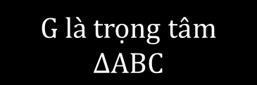




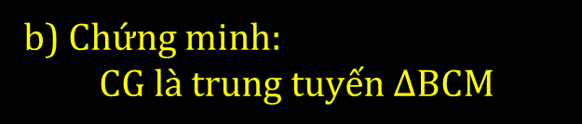

Bài 2:
A
b) Chứng minh:
$$CG là trung tuyến ∆BCM$$
M
Vì G là trọng tâm $∆ABC$ (cmt)
Sơ đồ phân tích
D
$$⇒BG=2G\text{D}$$
E
$$CG là trung tuyến ∆BCM$$
G
Mà D là trung điểm GM (gt)
$$⇒GM=2GD$$
G là trung điểm BM $(BG=GM)$
$⇒BG=GM$ $\left(=2GD \right)$
$⇒$ G là trung điểm BM
B
C
$$BG=2GD$$
$$GM=2GD$$
$ΔABC$ cân tại A
$⇒$ CG là trung tuyến $∆BCM$
BD, CE là các đường trung tuyến
BD, CE cắt nhau tại G
G là trọng tâm $∆ABC$
D là
trung điểm GM
GT
b) $M∈tia đối tia DG$
MD = DG
a) BD = CE và $∆BGC cân$
KL
b) $CG là trung tuyến ∆BCM$

Slide 15
III. BÀI TẬP
Bài 2: Cho tam giác ABC cân tại A có hai đường trung tuyến BD và CE cắt nhau tại G
a) Chứng minh rằng: BD = CE và tam giác BGC cân
b) Trên tia đối tia DG lấy điểm M sao cho D là trung điểm GM.
Chứng minh CG là trung tuyến tam giác BMC
c) Gọi F là giao của AG với BC, N là giao của MF với CE. Biết CE bằng 18cm, tính GN

Slide 16



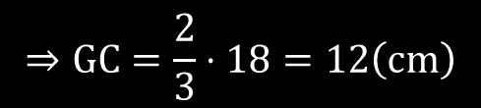








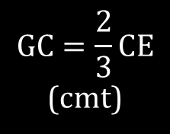
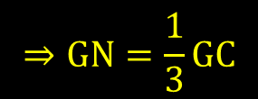








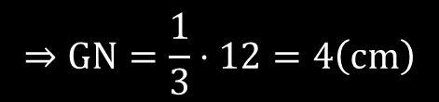
Bài 2:
A
c) Tính $GN$
Vì G là trọng tâm $∆ABC$(cmt)
M
$⇒AF$ là đường trung tuyến $∆ABC$
Sơ đồ phân tích
D
$⇒$ F là trung điểm BC
E
Tính $GN$
G
$⇒$ MF là đường trung tuyến $∆BMC$
Xét $∆BMC$ có
N
$CG là trung tuyến$ (cmt)
$$GN=\frac{1}{3}GC$$
$$GC=?$$
$MF là trung tuyến$ (cmt)
B
F
C
$$CG giao MF tại N$$
$ΔABC$ cân tại A
BD, CE là các đường trung tuyến
$⇒$ N là trọng tâm $∆BMC$
N là trọng tâm
$∆BMC$
$$GC=\frac{2}{3}CE$$
(cmt)
BD, CE cắt nhau tại G
$$⇒GN=\frac{1}{3}GC$$
GT
b) $M∈tia đối tia DG$
MD = DG
$$GC=\frac{2}{3}CE$$
c) AG giao BC tại F
MF giao CE tại N, CE = 18cm
Mà (cmt)
MF là trung
tuyến $∆BMC$
CG là trung
tuyến $∆BMC$
$$⇒GC=\frac{2}{3}⋅18=12\left(cm\right)$$
a) BD = CE và $∆BGC cân$
KL
b) $CG là trung tuyến ∆BCM$
$$⇒GN=\frac{1}{3}⋅12=4\left(cm\right)$$
F là
trung điểm BC
G là trọng tâm
$∆ABC$
c) $GN= ?$

Slide 17


III. BÀI TẬP
Bài 3: Cho tam giác ABC. Trên tia đối tia BA lấy điểm D sao cho BD = BA. Trên cạnh BC lấy điểm E sao cho . Gọi K là giao điểm của AE và CD. Chứng minh rằng:
$$BE=\frac{1}{3}BC$$
a) DK = KC
$$BC+AK>\frac{3}{2}AC$$
b)
A
E
B
C
K
D

Slide 18

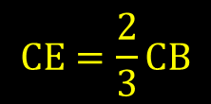









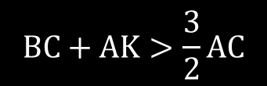










Bài 3:
A
a) Chứng minh: DK = KC
Sơ đồ phân tích
Vì
$$BE=\frac{1}{3}BC$$
$$⇒$$
$$CE=\frac{2}{3}CB$$
a) DK = KC
E
Vì $D∈tia đối tia BA$, BD = BA
B
C
AK là trung tuyến $∆ADC$
$⇒$ B là trung điểm AD
$⇒$ CB là trung tuyến $∆ACD$
K
Xét $∆ACD$ có:
E là trọng tâm $∆ADC$
D
CB là trung tuyến (cmt)
$$CE=\frac{2}{3}CB$$
$$ΔABC$$
$E∈CB,$ (cmt)
GT
$D∈tia đối tia BA$, BD = BA
$⇒$ E là trọng tâm $∆ACD$
$$BE=\frac{1}{3}BC$$
$$BE=\frac{1}{3}BC$$
CB là trung tuyến
$$∆ACD$$
$E∈cạnh BC$,
$⇒$ A$K là trung tuyến ∆ACD$
AE giao CD tại K
$⇒$ K là trung điểm CD
$$⇒DK=KC$$
a) DK = KC
KL
$$BC+AK>\frac{3}{2}AC$$
b)
BD = BA

Slide 19




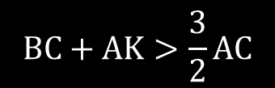
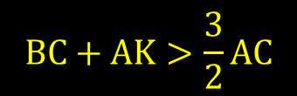





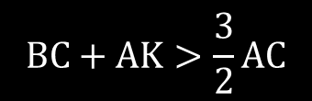
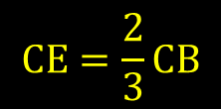








Bài 3:
A
a) Chứng minh: DK = KC
b) Chứng minh:
$$BC+AK>\frac{3}{2}AC$$
Vì
$$BE=\frac{1}{3}BC$$
$$⇒$$
$$CE=\frac{2}{3}CB$$
E
Sơ đồ phân tích
B
Vì $D∈tia đối tia BA$, BD = BA
$$BC+AK>\frac{3}{2}AC$$
b)
C
$⇒$ B là trung điểm AD
K
$⇒$ CB là trung tuyến $∆ACD$
Xét $∆ACD$ có:
D
E là trọng tâm
$∆ACD$
$$\frac{3}{2}CE+\frac{3}{2}A\text{E}>\frac{3}{2}AC$$
CB là trung tuyến (cmt)
$$ΔABC$$
$$CE=\frac{2}{3}CB$$
GT
$D∈tia đối tia BA$, BD = BA
$E∈CB,$ (cmt)
$E∈cạnh BC$,
$$BE=\frac{1}{3}BC$$
$⇒$ E là trọng tâm $∆ACD$
$$CE+A\text{E}>AC$$
AE giao CD tại K
$⇒$ A$K là trung tuyến ∆ACD$
Bất đẳng thức
tam giác trong $∆AEC$
$⇒$ K là trung điểm CD
a) DK = KC
KL
$$BC+AK>\frac{3}{2}AC$$
$$⇒DK=KC$$
b)

Slide 20
HƯỚNG DẪN VỀ NHÀ
Hoàn thành câu 3b
Làm các bài 27, 28, 29, 30 (SGK – trang 67)
Chuẩn bị bài sau: “Cộng, trừ đa thức một biến”

